Slide 1

Моделювання та оптимізація виконання скінченних послідовностей замовлень
Зимова школа із системного аналізу та штучного інтелекту
К.т.н., доц. Желдак Тімур Анатолійович,
Завідувач кафедри системного аналізу та управління
Гаранжа Дмитро Миколайович,
Старший викладач кафедри системного аналізу та управління

Slide 2

Зміст
Еволюційний підхід
До чого тут мурахи?
Чи треба щось вміти, якщо все вміє Гугл?

Slide 3
Розділ 3.
Алгоритми і їх налаштування

Slide 4
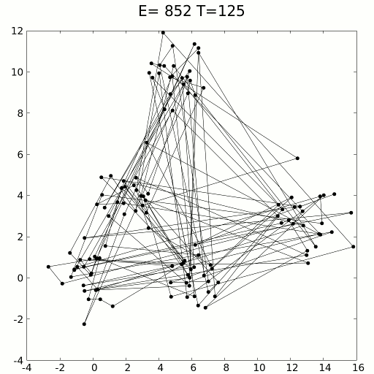
ЕВОЛЮЦІЙНІ МЕТОДИ
- генетичний алгоритм - докладно про реалізацію: https://youtu.be/ufAHNtZkO_A?si=YcXDBTI6mSHIs_lm
- імітований відпал – докладно про реалізацію https://www.youtube.com/watch?v=35fzyblVdmA
- пошук із заборонами (Taboo search) – докладно про реалізацію https://www.youtube.com/watch?v=qs_1KhE3aMM
- метод моделювання мурашиної колонії (розглянемо докладно)
Зимова школа із системного аналізу та штучного інтелекту

Slide 5
Для перестановок існують свої оператори
Генерація – випадкова перестановка, яка включає всі вершини і передбачає повернення в початкову.
1-2-3-4-5-6-7-8-9-10-1, 1-4-2-6-10-9-8-3-5-7-1, 1-2-4-6-8-10-9-7-5-3-1,…
Селекція – все аналогічно генетичному алгоритму та решті еволюційних алгоритмів: чим краще пристосований (менша цільова функція), тим більше шансів залишити свої гени для нащадків
Кросовер – може бути різним.
- Частково відповідний кросовер PMX (Partially–Mapped Crossover) – 2 точки розриву, в яких у цикл одного з батьків намагаються вписати частину циклу іншого;
Частково відповідний порядковий кросовер PMOX (Partially-Mapped Order Crossover) – 1 точка розриву, від початку до неї – перший батько, далі за можливості інший;
Порядковий кросовер ОХ (Order Crossover) – 2 точки розриву, між ними зберігається перший батько, на решті послідовності – за можливості інший;
Циклічний кросовер СХ (Cycle Crossover) – в нащадка обираються всі фрагменти, присутні в обох батьків, а ті що відрізняються, обираються випадковим чином у першого чи другого батька (іноді – за пристосованістю, в кого краще цільова, той має більше шансів)
Зимова школа з системного аналізу та штучного інтелекту

Slide 6
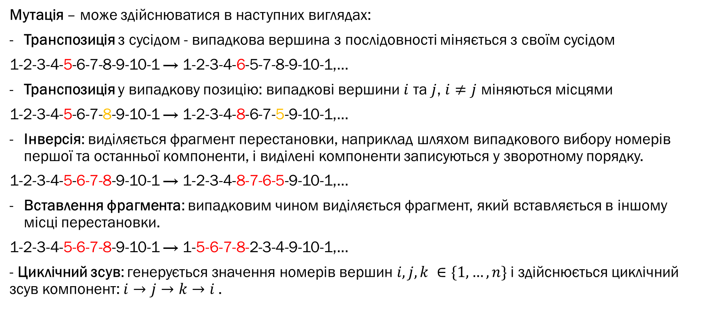
Ще оператори для перестановок
Мутація – може здійснюватися в наступних виглядах:
Транспозиція з сусідом - випадкова вершина з послідовності міняється з своїм сусідом
1-2-3-4-5-6-7-8-9-10-1 → 1-2-3-4-6-5-7-8-9-10-1,…
Транспозиція у випадкову позицію: випадкові вершини $i$ та $j$, $i≠j$ міняються місцями
1-2-3-4-5-6-7-8-9-10-1 → 1-2-3-4-8-6-7-5-9-10-1,…
Інверсія: виділяється фрагмент перестановки, наприклад шляхом випадкового вибору номерів першої та останньої компоненти, і виділені компоненти записуються у зворотному порядку.
1-2-3-4-5-6-7-8-9-10-1 → 1-2-3-4-8-7-6-5-9-10-1,…
Вставлення фрагмента: випадковим чином виділяється фрагмент, який вставляється в іншому місці перестановки.
1-2-3-4-5-6-7-8-9-10-1 → 1-5-6-7-8-2-3-4-9-10-1,…
- Циклічний зсув: генерується значення номерів вершин $i, j, k ∈\{1,…,n\}$і здійснюється циклічний зсув компонент: $i→j→k→i$.
Зимова школа з системного аналізу та штучного інтелекту

Slide 7
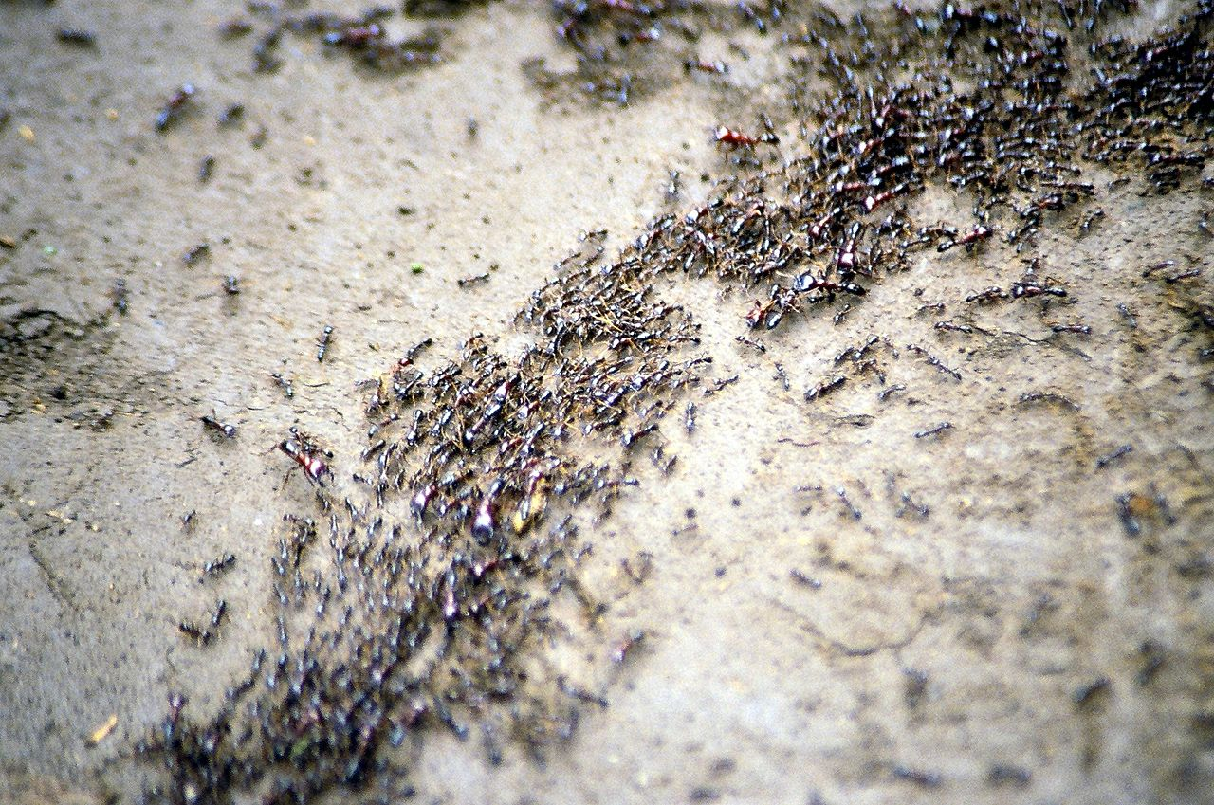
Найстаріший з сучасних видів на Землі
100 000 000 років еволюції
Більше 77 трильйонів живих істот по всій земній кулі
Практично не мають природних ворогів, здатних суттєво зашкодити популяції
Мають механізм що дозволяє безвідмовно знаходити їжу всій популяції, не маючи ані мови, ані пам’яті

Slide 8
Насправді мурахи не розумні
ACO – багатоагентний оптимізаційний алгоритм, що використовує в якості аналогії поведінку колонії мурах для пошуку найкоротших шляхів. В загальному випадку, вибираючи шлях в незнайомій ситуації, мураха здійснює випадковий вибір, але рухаючись мураха залишає на своєму шляху феромон (феромонний слід). Вважається, що в одиницю часу мураха виділяє постійну кількість феромону. Відповідно на коротких шляхах цей рівень буде вищий, ніж на довгих.
Пошукові агенти (мурахи) мають такі характеристики:
мураха використовує як власну інформацію про пройдений шлях, так і локальну інформацію про шляхи, доступні з даної вершини;
мурахи спілкуються між собою не прямо, а за допомогою запису та зчитування феромонного сліду;
мураха не адаптується, його дія подібна до імовірнісного автомату, але поведінка кожної мурахи адаптує простір, що впливатиме на поведінку інших мурах.

Slide 9
Яка ідея алгоритму
Мураха прямує від мурашника (М) у випадковому напрямку. Якщо вона знаходить їжу (Ї), то повертається до мурашника і залишає по собі слід з феромону.
Ці феромони приваблюють інших мурах, що знаходяться поруч, і збільшують ймовірність того, що вони рушать цим маршрутом. Повертаючись до мурашника, вони також залишають свій феромон і укріплюють доріжку.
Якщо існує два чи більше маршрутів, то коротким за цей час встигне пройти більше мурах ніж довшими і короткий маршрут стане більш вигідним. Довші доріжки повільно зникають з розгляду внаслідок випаровування феромонів.

Slide 10
Базовий алгоритм
Ініціалізація – кожен мураха опиняється початково у випадковій вершині, маючи мету пройти всі і повернутися до початку
Пошук рішень – рух графом допоки не відвідав усі вершини
Поновлення феромону складається з випаровування і накладання нового за підсумками проходу мурахами всього графа
Умови виходу – традиційні:
1) задана кількість ітерацій
2) задана кількість епох, коли рішення не покращується
3) Заданий астрономічний час пошуку рішення

Slide 11
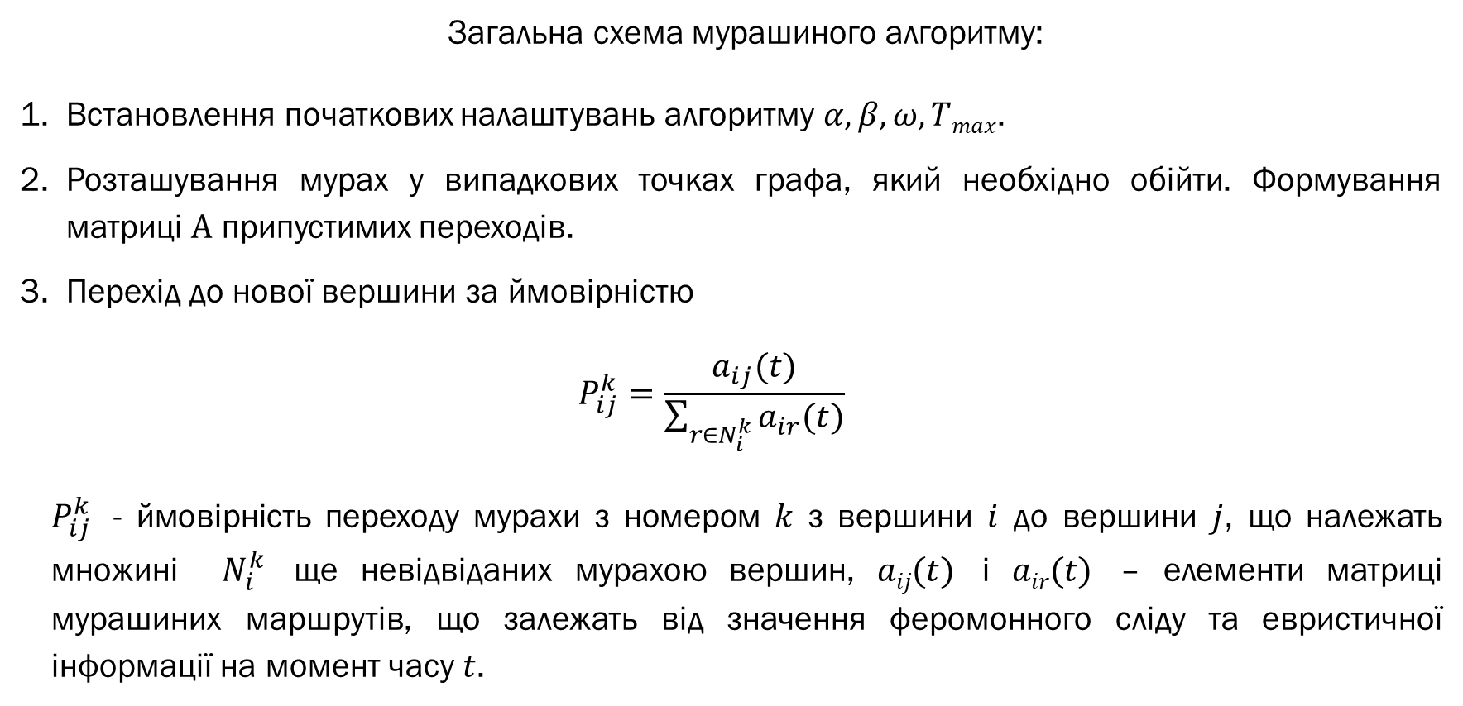
Кроки алгоритму (докладно)
Загальна схема мурашиного алгоритму:
Встановлення початкових налаштувань алгоритму $α,β,ω, Tmax$.
Розташування мурах у випадкових точках графа, який необхідно обійти. Формування матриці $А$ припустимих переходів.
Перехід до нової вершини за ймовірністю
$$P_{ij}^{k}=\frac{a_{ij}(t)}{\sum_{r∈N_{i}^{k}}{a_{ir}(t)}}$$
$P_{ij}^{k}$ - ймовірність переходу мурахи з номером $k$ з вершини $i$ до вершини $j$, що належать множині $N_{i}^{k}$ ще невідвіданих мурахою вершин, $aij(t)$ і $air(t)$ – елементи матриці мурашиних маршрутів, що залежать від значення феромонного сліду та евристичної інформації на момент часу$t$.

Slide 12
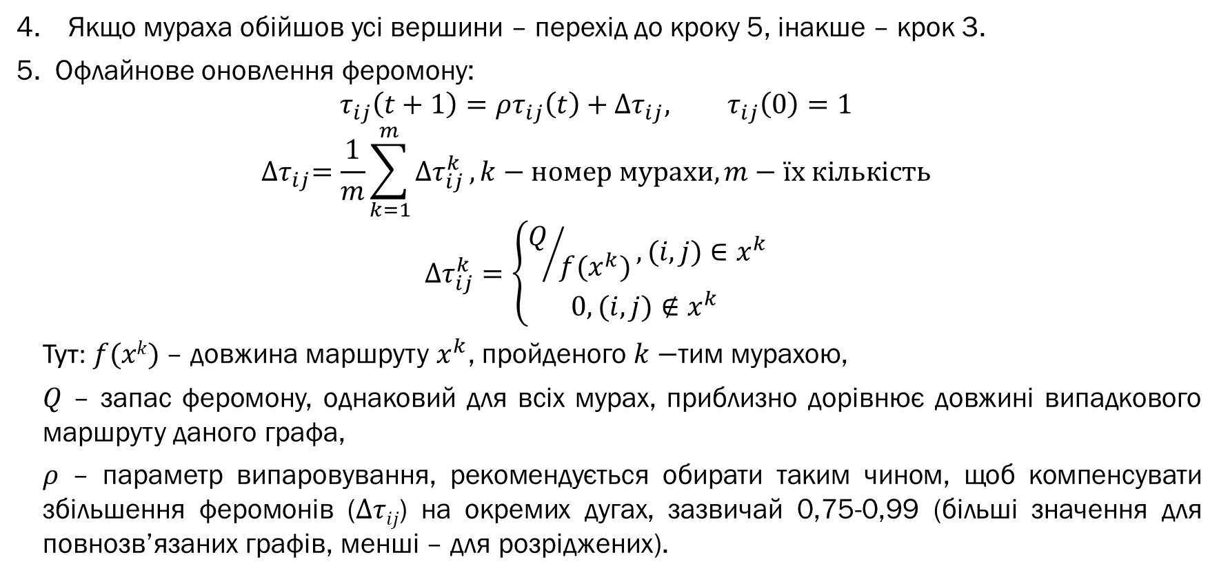
Кроки алгоритму (продовження)
Якщо мураха обійшов усі вершини – перехід до кроку 5, інакше – крок 3.
Офлайнове оновлення феромону:
$$τ_{ij}\left(t+1\right)=ρτ_{ij}\left(t\right)+∆τ_{ij}, τ_{ij}\left(0\right)=1$$
$${∆τ}_{ij}=\frac{1}{m}\sum_{k=1}^{m}{∆τ_{ij}^{k}}, k−номер мурахи, m−їх кількість$$
$$∆τ_{ij}^{k}=\left\{\begin{aligned}Q/{f(x^{k})}, (i,j)∈x^{k} \\ 0,(i,j)∉x^{k} \end{aligned}\right.$$
Тут: $f(xk)$– довжина маршруту $x^{k}$, пройденого $k−$тим мурахою,
$Q$ – запас феромону, однаковий для всіх мурах, приблизно дорівнює довжині випадкового маршруту даного графа,
$ρ$ – параметр випаровування, рекомендується обирати таким чином, щоб компенсувати збільшення феромонів ($∆τij$) на окремих дугах, зазвичай 0,75-0,99 (більші значення для повнозв’язаних графів, менші – для розріджених).

Slide 13
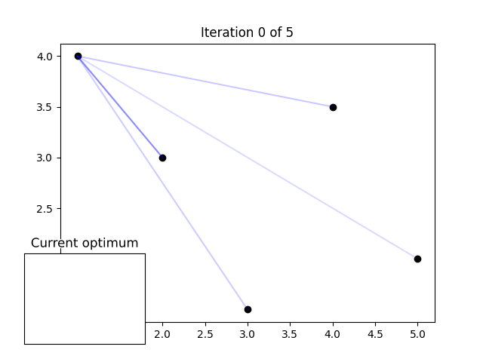
Кроки алгоритму (закінчення)
Формування нового покоління мурах – мураха переміщується у випадкову точку графа, з якої він почне наступний обхід.
Якщо не досягнуто критерій завершення – перехід до кроку 3, інакше – до кроку 8.
Вибір найкращого розв’язку з останнього покоління мурах.

Slide 14
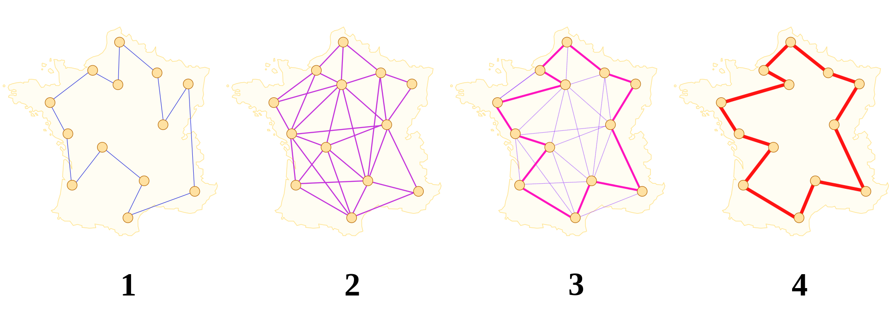
Трохи збільшимо кількість вершин
1) мураха вибирає шлях серед інших і залишає на ньому феромонний слід. 2) усі мурахи подорожують певними шляхами, прокладаючи слід, пропорційний якості маршруту. 3) кожне ребро найкращого шляху стає більш привабливим, ніж інші. 4) випаровування забезпечує зникнення поганих переходів

Slide 15
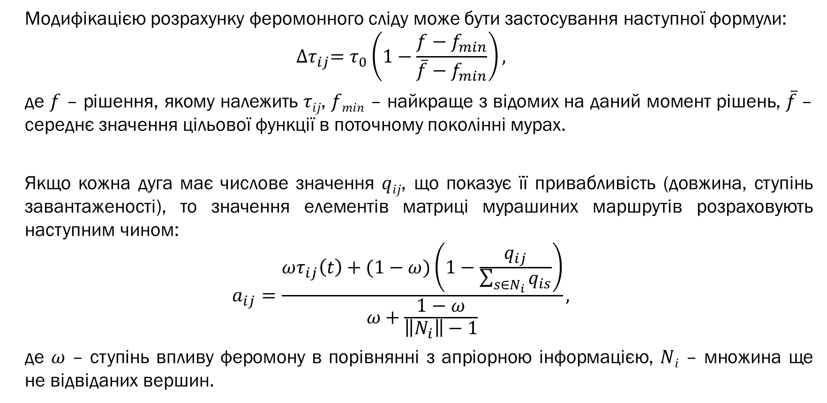
Існують модифікації
Модифікацією розрахунку феромонного сліду може бути застосування наступної формули:
$${∆τ}_{ij}=τ_{0}\left(1−\frac{f−f_{min}}{\overline{f}−f_{min}}\right),$$
де $f$ – рішення, якому належить $τij$, $fmin$ – найкраще з відомих на даний момент рішень, $\overline{f}$– середнє значення цільової функції в поточному поколінні мурах.
Якщо кожна дуга має числове значення $qij$, що показує її привабливість (довжина, ступінь завантаженості), то значення елементів матриці мурашиних маршрутів розраховують наступним чином:
$$a_{ij}=\frac{ωτ_{ij}\left(t\right)+(1−ω)\left(1−\frac{q_{ij}}{\sum_{s∈N_{i}}{q_{is}}}\right)}{ω+\frac{1−ω}{\left\|N_{i}\right\|−1}},$$
де $ω$ – ступінь впливу феромону в порівнянні з апріорною інформацією, $Ni$ – множина ще не відвіданих вершин.

Slide 16
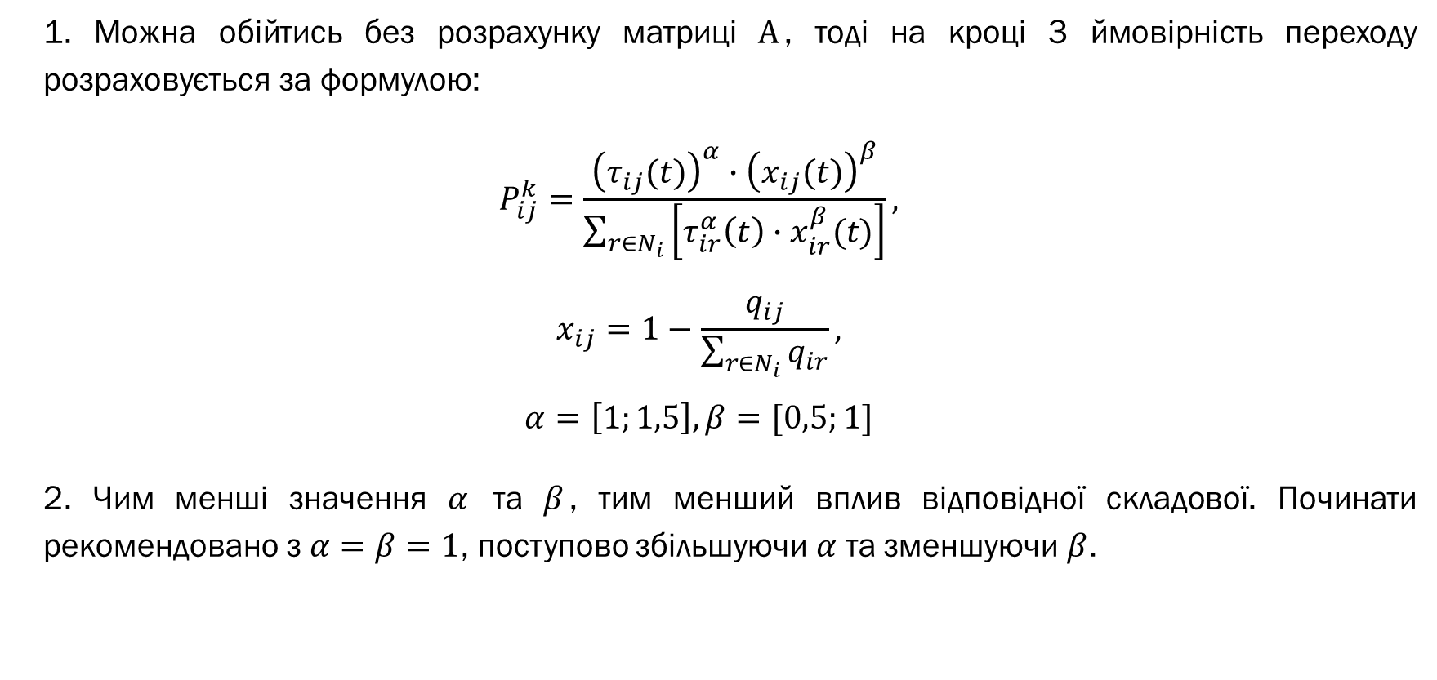
Ще два уточнення
1. Можна обійтись без розрахунку матриці $А$, тоді на кроці 3 ймовірність переходу розраховується за формулою:
$$P_{ij}^{k}=\frac{{\left(τ_{ij}(t)\right)}^{α}∙{\left(x_{ij}(t)\right)}^{β}}{\sum_{r∈N_{i}}{\left[τ_{ir}^{α}\left(t\right)∙x_{ir}^{β}(t)\right]}},$$
$$x_{ij}=1−\frac{q_{ij}}{\sum_{r∈N_{i}}{q_{ir}}},$$
$$α=\left[1;1,5\right], β=[0,5;1]$$
2. Чим менші значення $α$ та $β$, тим менший вплив відповідної складової. Починати рекомендовано з $α=β=1$, поступово збільшуючи $α$ та зменшуючи $β$.

Slide 17
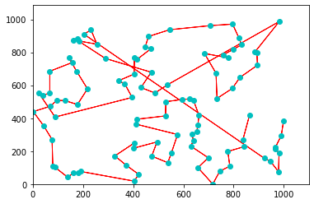
Даний метод багато реалізований
cost: 9469.834077378528, path: [32, 33, 75, 62, 91, 9, 89, 48, 55, 19, 60, 99, 97, 81, 64, 63, 74, 39, 98, 85, 93, 67, 3, 37, 90, 0, 86, 44, 79, 88, 77, 78, 41, 23, 36, 31, 84, 8, 95, 49, 6, 1, 87, 58, 2, 5, 30, 38, 61, 69, 25, 71, 21, 46, 17, 12, 26, 72, 92, 24, 80, 18, 34, 56, 51, 16, 43, 4, 50, 52, 29, 40, 82, 76, 83, 94, 7, 96, 27, 42, 22, 45, 47, 28, 73, 57, 53, 14, 10, 35, 70, 68, 15, 20, 59, 11, 13, 66, 54, 65]

Slide 18
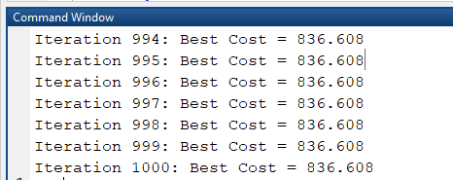
Інша реалізація

Slide 19
Розділ 4.
OR-Tools, його налаштування і використання

Slide 20
Як ми це робимо
Найпростіший підхід – жадібний алгоритм. Беремо наприклад звідси https://www.geeksforgeeks.org/travelling-salesman-problem-greedy-approach/
Є ще багато інших, з гарною візуалізацією – розберетесь, показуйте, буду радий!
Класичний жадібний алгоритм передбачає лише 4 кроки:
Створити два списки даних:
Список, який містить індекси міст у термінах вхідної матриці відстаней між містами
Список результатів, який міститиме всі міста, які можна відобразити на консолі будь-яким способом.
2) Виконати обхід заданої матриці суміжності для всіх міст
3) Якщо вартість досягнення будь-якого міста з поточного міста менша за поточну вартість, оновити вартість.
4) Утворити мінімальний цикл шляху за допомогою описаного вище кроку та поверніути туди мінімальну вартість.

Slide 21
Нам знадобляться початкові дані
def create_data_model():
"""Stores the data for the problem."""
data = {}
# Locations in block units
data['locations'] = [
(0,0),(0,1),(0,3),(0,6),(0,10),(0,15),(0,21),(0,28),(0,36),(0,45),(0,55),
(0,64),(0,72),(0,79),(0,85),(0,90),(0,94),(0,97),(0,99),(0,100),(2,100),
(5,100),(9,100),(14,100),(20,100),(27,100),(35,100),(44,100),(54,100),
(63,100),(71,100),(78,100),(84,100),(89,100),(93,100),(96,100),(98,100),
(99,100),(100,98),(100,95),(100,91),(100,86),(100,80),(100,73),(100,65),
(100,56),(100,46),(100,37),(100,29),(100,22),(100,16),(100,11),(100,7),
(100,4),(100,2),(100,1),(100,0),(98,1),(96,2),(94,3),(92,4),(90,5),(88,6),
(86,7),(84,8),(82,9),(80,10),(78,11),(76,12),(74,13),(72,14),(70,15),(68,16),
(66,17),(64,18),(62,19),(60,20),(58,21),(56,22),(54,23),(52,24),(50,25),
(48,24),(46,23),(44,22),(42,21),(40,20),(38,19),(36,18),(34,17),(32,16),
(30,15),(28,14),(26,13),(24,12),(22,11),(20,10),(18,9),(16,8),(14,7),
(12,6),(10,5),(8,4),(6,3),(4,2),(2,1)
] # yapf: disable
data['num_vehicles'] = 1
data['depot'] = 0
return data

Slide 22
Ці дані слід перетворити на таблицю відстаней
def compute_euclidean_distance_matrix(locations):
"""Creates callback to return distance between points."""
distances = {}
for from_counter, from_node in enumerate(locations):
distances[from_counter] = {}
for to_counter, to_node in enumerate(locations):
if from_counter == to_counter:
distances[from_counter][to_counter] = 0
else:
# Euclidean distance
distances[from_counter][to_counter] = (int(
math.hypot((from_node[0] - to_node[0]),
(from_node[1] - to_node[1]))))
return distances

Slide 23
Круто, якщо в даних вже є таблиця
def create_data_model():
"""Stores the data for the problem."""
data = {}
data['distance_matrix'] = [
[0, 2451, 713, 1018, 1631, 1374, 2408, 213, 2571, 875, 1420, 2145, 1972],
[2451, 0, 1745, 1524, 831, 1240, 959, 2596, 403, 1589, 1374, 357, 579],
[713, 1745, 0, 355, 920, 803, 1737, 851, 1858, 262, 940, 1453, 1260],
[1018, 1524, 355, 0, 700, 862, 1395, 1123, 1584, 466, 1056, 1280, 987],
[1631, 831, 920, 700, 0, 663, 1021, 1769, 949, 796, 879, 586, 371],
[1374, 1240, 803, 862, 663, 0, 1681, 1551, 1765, 547, 225, 887, 999],
[2408, 959, 1737, 1395, 1021, 1681, 0, 2493, 678, 1724, 1891, 1114, 701],
[213, 2596, 851, 1123, 1769, 1551, 2493, 0, 2699, 1038, 1605, 2300, 2099],
[2571, 403, 1858, 1584, 949, 1765, 678, 2699, 0, 1744, 1645, 653, 600],
[875, 1589, 262, 466, 796, 547, 1724, 1038, 1744, 0, 679, 1272, 1162],
[1420, 1374, 940, 1056, 879, 225, 1891, 1605, 1645, 679, 0, 1017, 1200],
[2145, 357, 1453, 1280, 586, 887, 1114, 2300, 653, 1272, 1017, 0, 504],
[1972, 579, 1260, 987, 371, 999, 701, 2099, 600, 1162, 1200, 504, 0],
] # yapf: disable
data['num_vehicles'] = 1
data['depot'] = 0
return data

Slide 24
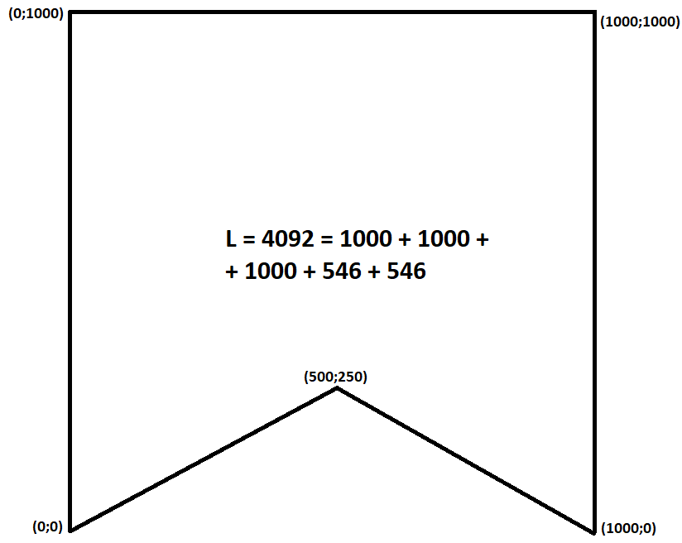
Що вийшло на практиці
Вийшли з початкової точки (0;0):
runfile('C:/Users/pro/.spyder-py3/greedy.py', wdir='C:/Users/pro/.spyder-py3')
Minimum Cost is : 5067
Solution find at 0.01562786102294922 seconds
Вийшли з іншої точки (1000;1000):
runfile('C:/Users/pro/.spyder-py3/greedy.py', wdir='C:/Users/pro/.spyder-py3')
Minimum Cost is : 4100
Solution find at 0.008030414581298828 seconds

Slide 25
Що пропонує Гугл
Зчитування початкових даних – аналогічно жадібному алгоритму або через Google Maps Distance Matrix API
Оскільки OR-tools працює з ЦІЛИМИ ЧИСЛАМИ, необхідно, особливо при малих відстанях між вершинами масштабувати площину рішення хоча б до 4 значущих цифр.
Процедура побудови шляху – оптимального рішення
def print_solution(manager, routing, solution):
"""Prints solution on console."""
print('Objective: {}'.format(solution.ObjectiveValue()))
index = routing.Start(0)
plan_output = 'Route:\n'
route_distance = 0
while not routing.IsEnd(index):
plan_output += ' {} ->'.format(manager.IndexToNode(index))
previous_index = index
index = solution.Value(routing.NextVar(index))
route_distance += routing.GetArcCostForVehicle(previous_index, index, 0)
plan_output += ' {}\n'.format(manager.IndexToNode(index))
print(plan_output)
plan_output += 'Objective: {}m\n'.format(route_distance)

Slide 26
Основна пошукова процедура
def main():
"""Entry point of the program."""
# Instantiate the data problem.
data = create_data_model()
# Create the routing index manager.
manager = pywrapcp.RoutingIndexManager(len(data['locations']),
data['num_vehicles'], data['depot'])
# Create Routing Model.
routing = pywrapcp.RoutingModel(manager)
distance_matrix = compute_euclidean_distance_matrix(data['locations'])
def distance_callback(from_index, to_index):
"""Returns the distance between the two nodes."""
# Convert from routing variable Index to distance matrix NodeIndex.
from_node = manager.IndexToNode(from_index)
to_node = manager.IndexToNode(to_index)
return distance_matrix[from_node][to_node]
transit_callback_index = routing.RegisterTransitCallback(distance_callback)
# Define cost of each arc.
routing.SetArcCostEvaluatorOfAllVehicles(transit_callback_index)
#Settingparameters = pywrapcp.DefaultRoutingSearchParameters()
search_parameters.first_solution_strategy = (
routing_enums_pb2.FirstSolutionStrategy.PATH_CHEAPEST_AR)
# Solve the problem.
first solution heuristic.
search_ solution = routing.SolveWithParameters(search_parameters)
# Print solution on console.
if solution:
print_solution(manager, routing, solution)

Slide 27
Як зазвичай – щось треба на початку і щось треба в кінці
import math
import time
from ortools.constraint_solver import routing_enums_pb2
from ortools.constraint_solver import pywrapcp
…
if __name__ == '__main__':
t = time.time()
main()
elapsed = time.time() - t
print('Solution find at ',elapsed,' seconds')

Slide 28

Видатний результат за секунди!
runfile('C:/Users/pro/.spyder-py3/TSP_google1.py', wdir='C:/Users/pro/.spyder-py3')
Objective: 4092
Route:
0 -> 1 -> 2 -> 3 -> 4 -> 5 -> 6 -> 7 -> 8 -> 9 -> 10 -> 11 -> 12 -> 13 -> 14 -> 15 -> 16 -> 17 -> 18 -> 19 -> 20 -> 21 -> 22 -> 23 -> 24 -> 25 -> 26 -> 27 -> 28 -> 29 -> 30 -> 31 -> 32 -> 33 -> 34 -> 35 -> 36 -> 37 -> 38 -> 39 -> 40 -> 41 -> 42 -> 43 -> 44 -> 45 -> 46 -> 47 -> 48 -> 49 -> 50 -> 51 -> 52 -> 53 -> 54 -> 55 -> 56 -> 57 -> 58 -> 59 -> 60 -> 61 -> 62 -> 63 -> 64 -> 65 -> 66 -> 67 -> 68 -> 69 -> 70 -> 71 -> 72 -> 73 -> 74 -> 75 -> 76 -> 77 -> 78 -> 79 -> 80 -> 81 -> 82 -> 83 -> 84 -> 85 -> 86 -> 87 -> 88 -> 89 -> 90 -> 91 -> 92 -> 93 -> 94 -> 95 -> 96 -> 97 -> 98 -> 99 -> 100 -> 101 -> 102 -> 103 -> 104 -> 105 -> 0
Solution find at 30.010578632354736 seconds

Slide 29
Де покопатись для складної задачі
Якщо отримане за умовчанням рішення не дуже відрізняються від жадібного, слід приділити увагу:
Методу створення початкового рішення.
search_parameters.first_solution_strategy = (
routing_enums_pb2.FirstSolutionStrategy.PATH_CHEAPEST_ARC)
Також хороші результати дають стратегії BEST_INSERTION, GLOBAL_CHEAPEST_ARC та LOCAL_CHEAPEST_ARC.
2) Методу оптимізації та часовому ліміту на роботу методу.
search_parameters = pywrapcp.DefaultRoutingSearchParameters()
search_parameters.local_search_metaheuristic = (
routing_enums_pb2.LocalSearchMetaheuristic.GUIDED_LOCAL_SEARCH)
search_parameters.time_limit.seconds = 30
search_parameters.log_search = False
Також хороші результати дають алгоритми оптимізації SIMULATED_ANNEALING та GENERIC_TABU_SEARCH.
Час роботи алгоритму можна збільшувати майже безкінечно, але більше 600 секунд (10 хвилин – то нездоровий час)

Slide 30
Важливі і корисні посилання
1. Вся можлива теорія і варіації налаштувань та застосувань методу мурашиної колонії https://en.wikipedia.org/wiki/Ant_colony_optimization_algorithms
2. Крута реалізація методу колонії мурах на Python https://github.com/hsaikia/TravellingSalesmanGodot
3. Сайт фанатів методу мурашиної колонії http://www.aco-metaheuristic.org/
4. Python Notebook з реалізацією і налаштуваннями методу мурах (можна вводити свої дані) https://www.kaggle.com/code/jamesmcguigan/ant-colony-optimization-algorithm
5. Java Framework моделювання мурашиної колонії https://github.com/ugochirico/Java-Ant-Colony-System-Framework
6. Повний гайд від Google по бібліотеці з інструкцією та програмами на різних мовах програмування https://developers.google.com/optimization/routing/tsp?hl=ru
7. Теорія по задачам комівояжера https://uk.wikipedia.org/wiki/%D0%97%D0%B0%D0%B4%D0%B0%D1%87%D0%B0_%D0%BA%D0%BE%D0%BC%D1%96%D0%B2%D0%BE%D1%8F%D0%B6%D0%B5%D1%80%D0%B0
8. Реалізація жадібного алгоритму https://www.geeksforgeeks.org/travelling-salesman-problem-greedy-approach/
9. Юпітер Ноутбук Пітера Норвіга по рішенню задачі TSP (купа методів, багато пояснень) https://colab.research.google.com/github/norvig/pytudes/blob/main/ipynb/TSP.ipynb#scrollTo=Eon7W_uR8D9s
Зимова школа із системного аналізу та штучного інтелекту

Slide 31
Моделювання та оптимізація виконання скінченних послідовностей замовлень
Зимова школа із системного аналізу та штучного інтелекту
К.т.н., доц. Желдак Тімур Анатолійович,
Завідувач кафедри системного аналізу та управління
Zheldak.t.a@nmu.one +380676319926

